Slide 1
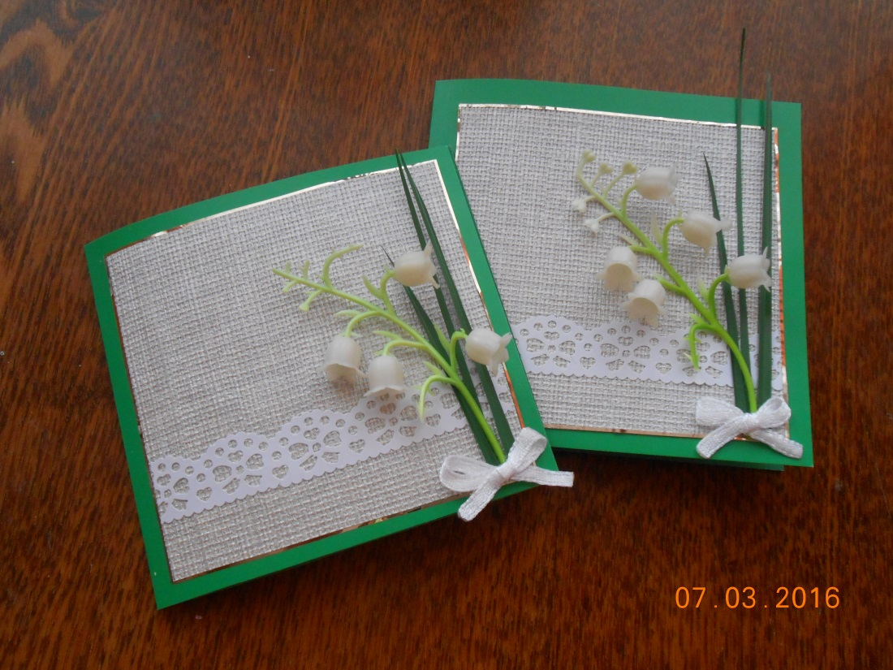
Мастер - класс
Открытка к празднику

Slide 2
Приближается праздник Светлой Пасхи, а также майские праздники. Поздравьте своих близких открыткой сделанной своими руками. Сегодня мы расскажем, как легко изготовить такие открытки. Нам потребуется:
Цветной картон
Обои
Карандаш
Линейка
Ножницы
Клей
Декоративная лента
Элементы декора
И немного фантазии!

Slide 3
Из цветного картона вырезаем прямоугольник нужного размера и сгибаем его пополам.

Slide 4
Из обоев вырезаем квадрат, меньший по размеру чем основа из картона и наклеиваем его. Это будет фон.

Slide 5
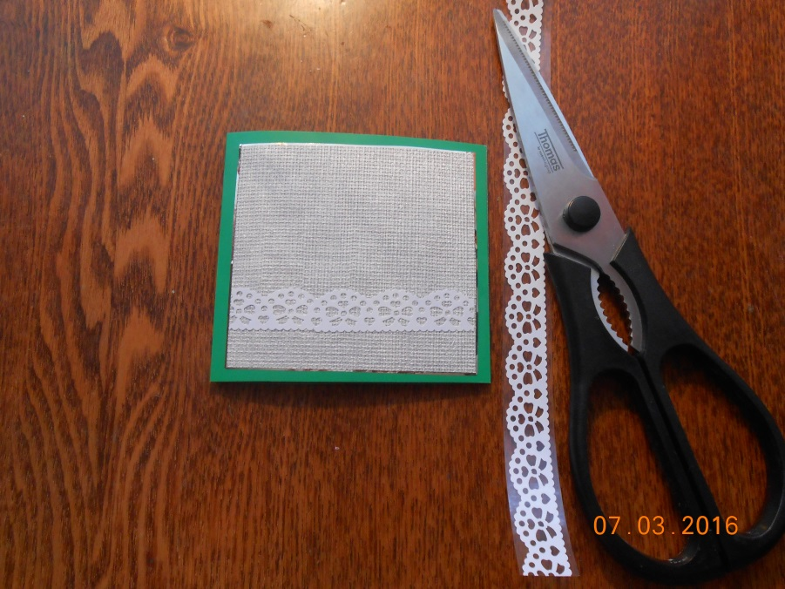
Из декоративной ленты делаем основу для декора.

Slide 6
Наклеиваем элементы декора. Если вы декорируете открытку ветками вербы, яичками, куличам и т.п., то у вас получится открытка к Пасхе; к 9 мая подойдёт Георгиевская лента и гвоздики или тюльпаны. Немного фантазии и каждый раз новый результат!

Slide 7
Открытка готова! Успехов в работе!

